Slide 1
Day 2
Derin Öğrenme

Slide 2
Temel Regresyon Matematiği
Lineer regresyon, Lojistik Regresyon, Aktivasyon fonksiyonu

Slide 3
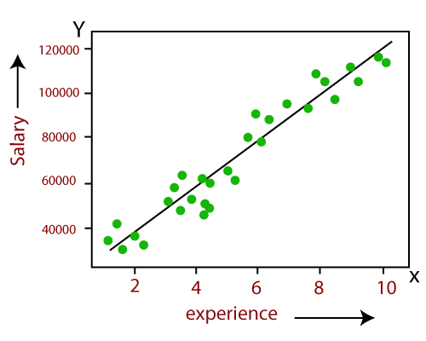
Lineer Regresyon
Doğrusal Regresyon, Denetimli Öğrenme tekniği kapsamında gelen ve regresyon problemlerini çözmek için kullanılan en basit Makine öğrenme algoritmalarından biridir
Bağımsız değişkenler yardımıyla sürekli bağımlı değişkeni tahmin etmek için kullanılır.
Tahmin için tek bağımsız değişken kullanılırsa, buna Basit Doğrusal Regresyon denir ve ikiden fazla bağımsız değişken varsa, bu tür regresyon Çoklu Doğrusal Regresyon olarak adlandırılır.
Doğrusal regresyon için çıktı, yalnızca fiyat, yaş, maaş vb. gibi sürekli değerler olmalıdır
y= a₀+a₁x+ ε
a₀ = bias unit
a₁ = weight değeri
x = feature
ε = Hata terimi

Slide 4
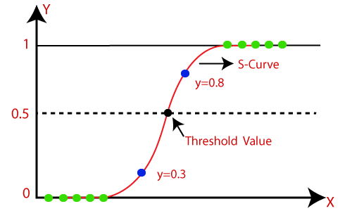

Lojistik Regresyon
Lojistik regresyon, Denetimli Öğrenme tekniklerinin kapsamına giren en popüler Makine öğrenimi algoritmalarından biridir.
Esas olarak Sınıflandırma problemleri için kullanılır.
Lojistik regresyon, kategorik bağımlı değişkeni bağımsız değişkenler yardımıyla tahmin etmek için kullanılır.
Lojistik Regresyon probleminin çıktısı sadece 0 ile 1 arasında olabilir.

Slide 5
Lineer vs. Lojistik Regresyon
Lineer
Lojistik
Regresyon problemleri için kullanılır.
Doğrusal regresyonda, çıktıyı kolayca tahmin edebileceğimiz en uygun çizgiyi buluruz.
Doğrusal Regresyon çıktısı, fiyat, yaş vb. gibi sürekli bir değer olmalıdır.
Doğrusal regresyonda, bağımlı değişken ile bağımsız değişken arasındaki ilişkinin doğrusal olması gerekir.
Sınıflandırma problemleri için kullanılır.
Lojistik Regresyonda, örnekleri sınıflandırabileceğimiz S-eğrisini buluruz.
Lojistik Regresyon çıktısı 0 veya 1 gibi Kategorik bir değer olmalıdır.
Lojistik regresyonda, bağımlı ve bağımsız değişken arasında doğrusal bir ilişkinin olması gerekli değildir.

Slide 6
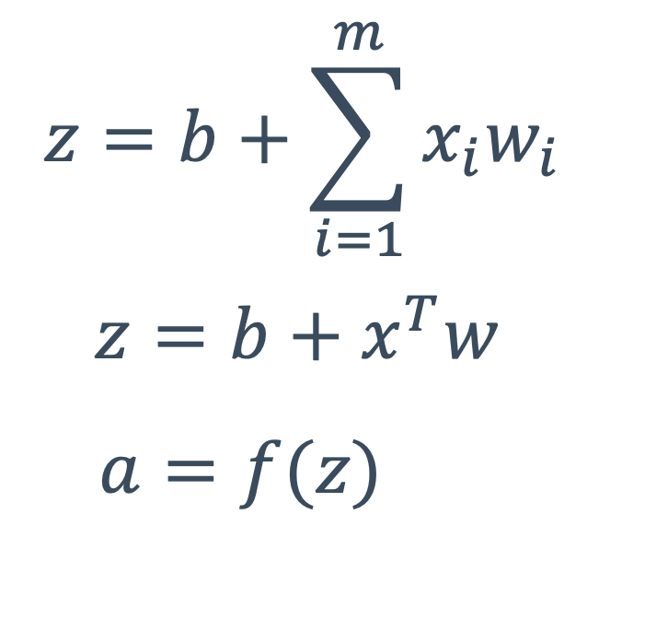
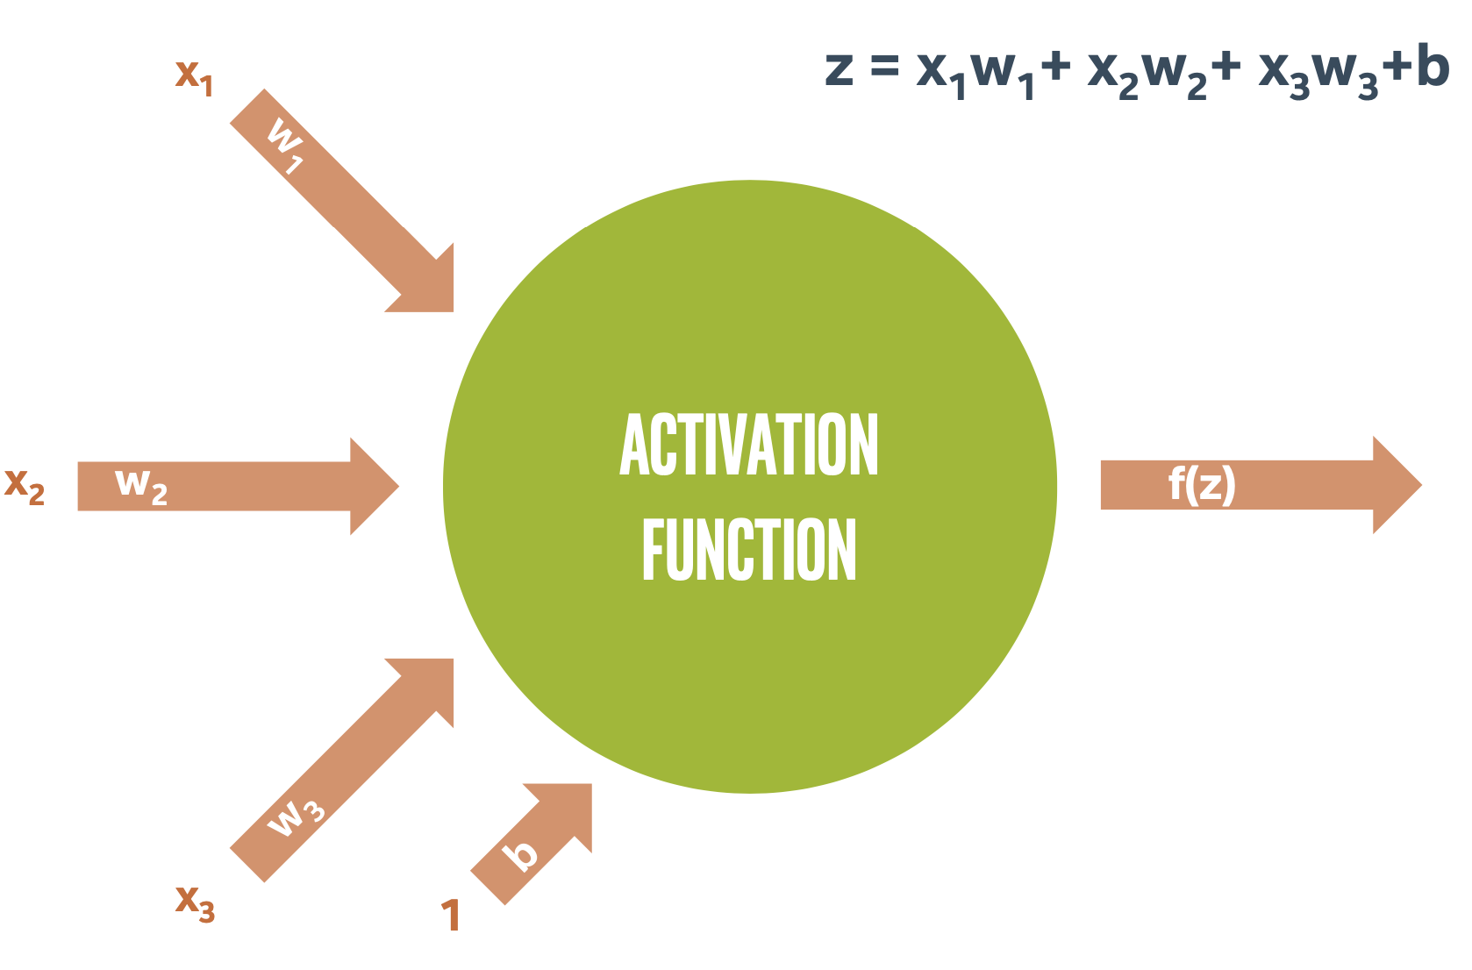
Aktivasyon Fonksiyonları
Yapay sinir ağındaki bir nörona gelen ağırlıkların çıktıya nasıl dönüşeceğini belirler.
z = ‘network input’
b = ‘bias term’
f = activation function
a = output to next layer
Notes:
Bir sinir ağındaki bir etkinleştirme işlevi, girdinin ağırlıklı toplamının ağın bir katmanındaki bir düğümden veya düğümlerden bir çıktıya nasıl dönüştürüldüğünü tanımlar.

Slide 7
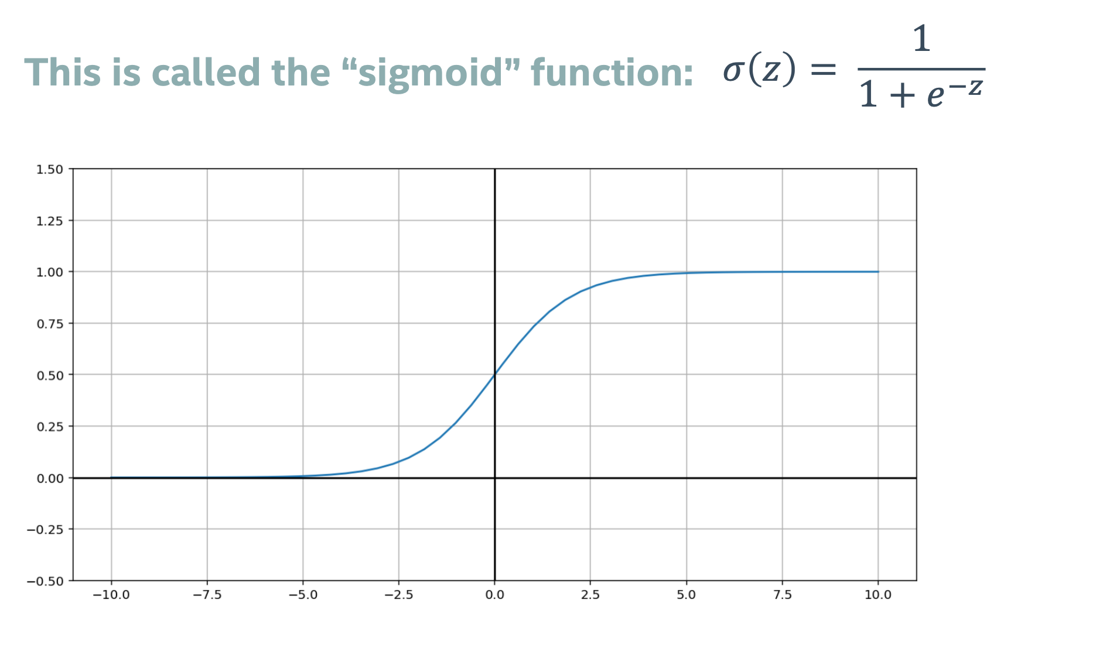
Sigmoid Function

Slide 8
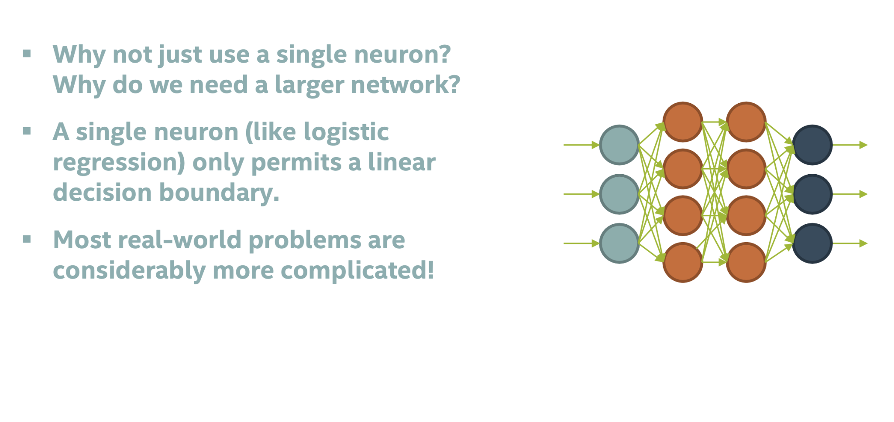

Slide 9
Yapay Sinir Ağlarının Matematiği
Weight, bias, input, output kavramları, Lojistik Regresyon, Aktivasyon fonksiyonu kavrami

Slide 10
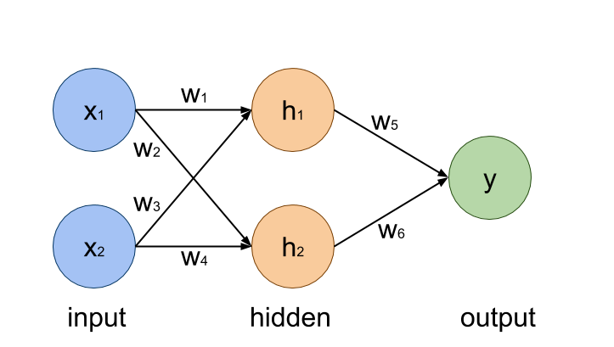
Weight, Bias, Input, Output Kavramları

Slide 11
Weight
Öznitelik katsayısıdır.
Modelimiz bu katsayıları öğrenir.
Eğer katsayı 0 ise öznitelik modele hiç katkıda bulunmuyor demektir.

Slide 12
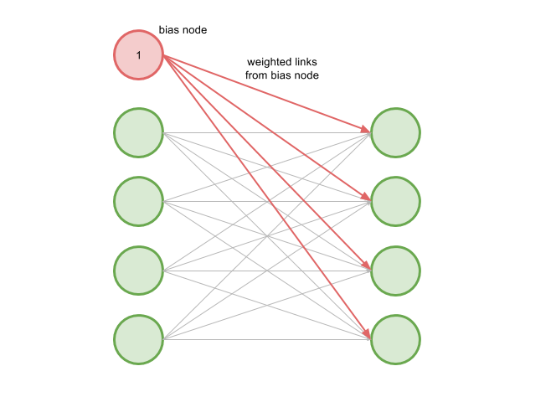
Bias
Bias, eğitilen modelin doğruluğuna katkıda bulunan ve her katmanda bulunan bir sabittir. Temel matematikte orijine olan uzaklığı temsil eder.

Slide 13
Input - Output

Slide 14
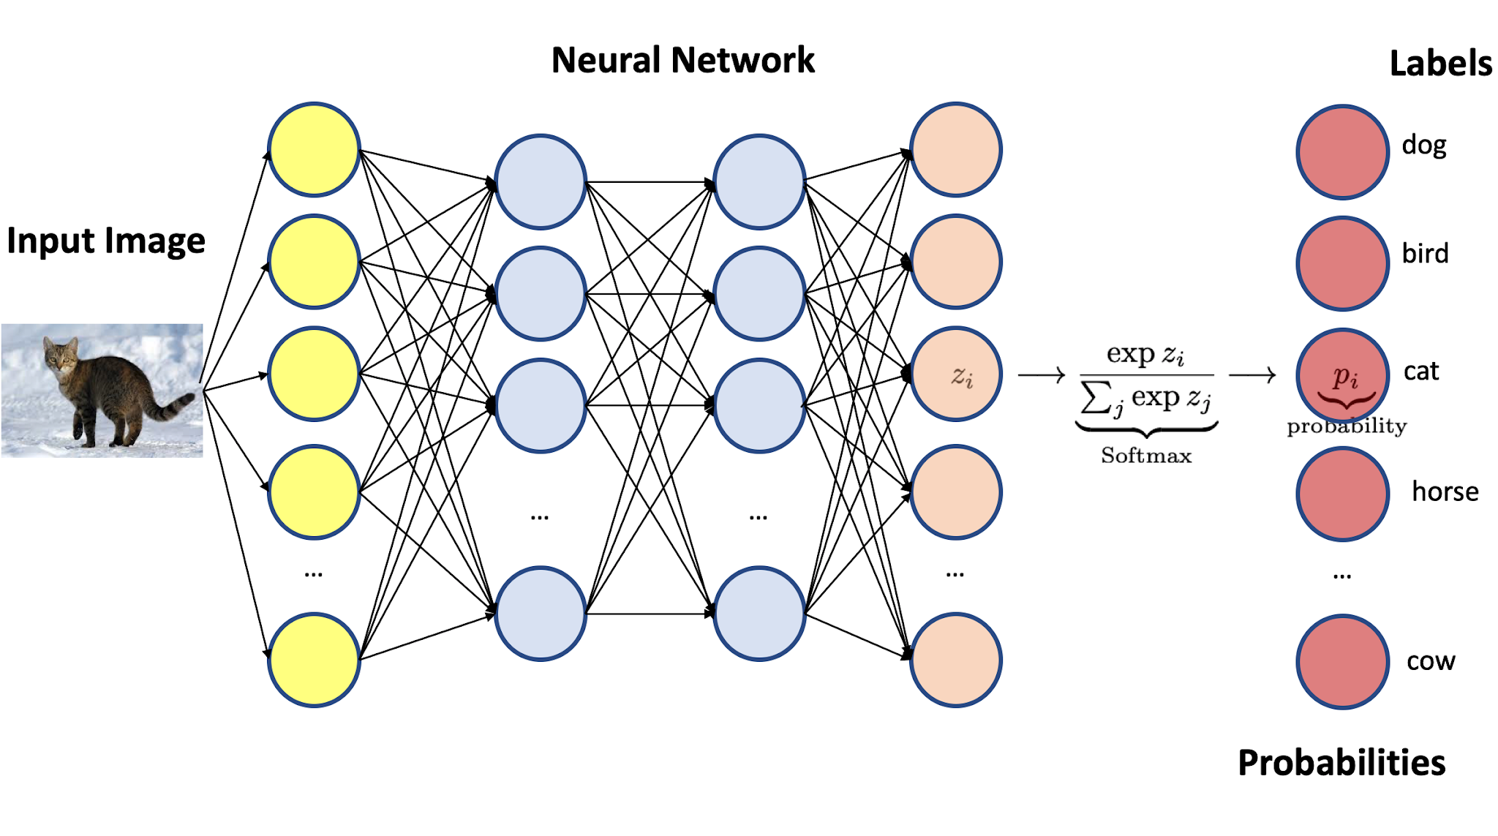
Neural Network

Slide 15
Matris Cebri

Slide 16
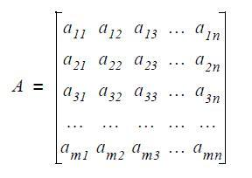
Matris Cebri
Matrisler, dikdörtgen bir dizi oluşturacak şekilde satır ve sütunlar halinde düzenlenmiş bir sayı kümesidir.

Slide 17
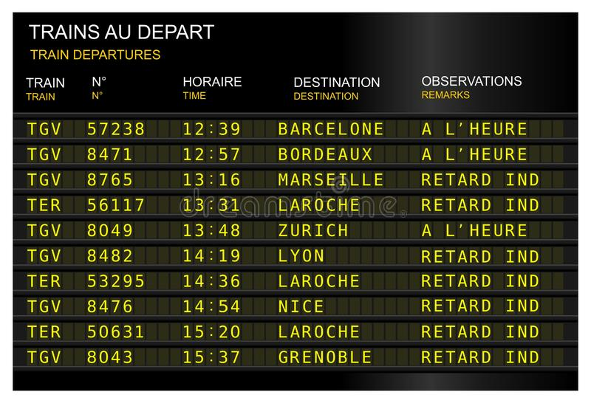
Gerçek Hayatta Matrisler

Slide 18
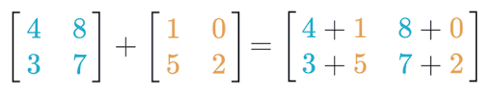
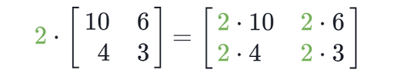
Matris Operasyonları
Toplama
Skaler Çarpım
Matrislerin boyutu aynı olmalıdır.
Skaler bir sayının bir matrisle çarpılmasına denir
Skaler değer matrisin tüm elemanlarıyla çarpılır. Çarpım sonucu matrisin boyutu değişmez.

Slide 19
Matris Operasyonları
İç (Dot) Çarpım
Transpose
Matrisin boyutları mxn * nxm olmalı.
mxn * nxm = mxm
mxn bir matrisin transpose işleminde sonraki boyut değerleri nxm olur.
Transpose işleminden sonra matrisin satırları sütun, sütunları satır olur.

Slide 20
Yapay Sinir Ağlarında Notasyon

Slide 21
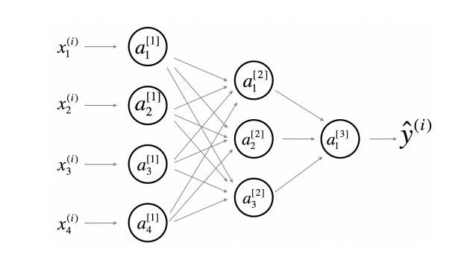
Yapay Sinir Ağlarında Notasyon
x : input (örnek)
x₁^{(i)} : i. örnek
a : aktivasyon fonksiyonu
a₁^{[2]}: 2. katmandaki 1.aktivasyon düğümü
a₂^{[2]}: 2.katmandaki 2.aktivasyon düğümü
Y : Label Matrisi
y ^{(i)} : i. örnek için gerçek label değeri
yˆ^{(i)} : i. örnek için tahmin edilen label değeri

Slide 22
Yapay Sinir Ağlarında Notasyon
W^{[l]} : l. katmandaki ağırlık matrisi
b^{[l]} : l. katmandaki bias değeri
J(yˆ, y) : hata fonksiyonu
a_{j}^{[l]} = g^{[l]} ( ∑ _{k}w_{jk}^{[l]}a_{k}^{[l−1]} + b_{j}^{[l]}) = g^{[l]}(z_{j}^{[l]})

Slide 23
Yapay Sinir Ağları Notasyonu - Boyutlar
m : Veri setindeki örnek sayısı
nx : Input boyutu
ny : Output boyutu (veya sınıf sayısı)
n_{h}^{[l]} : l. katmandaki nöron sayısı
L : Yapay Sinir Ağındaki toplam nöron sayısı

Slide 24
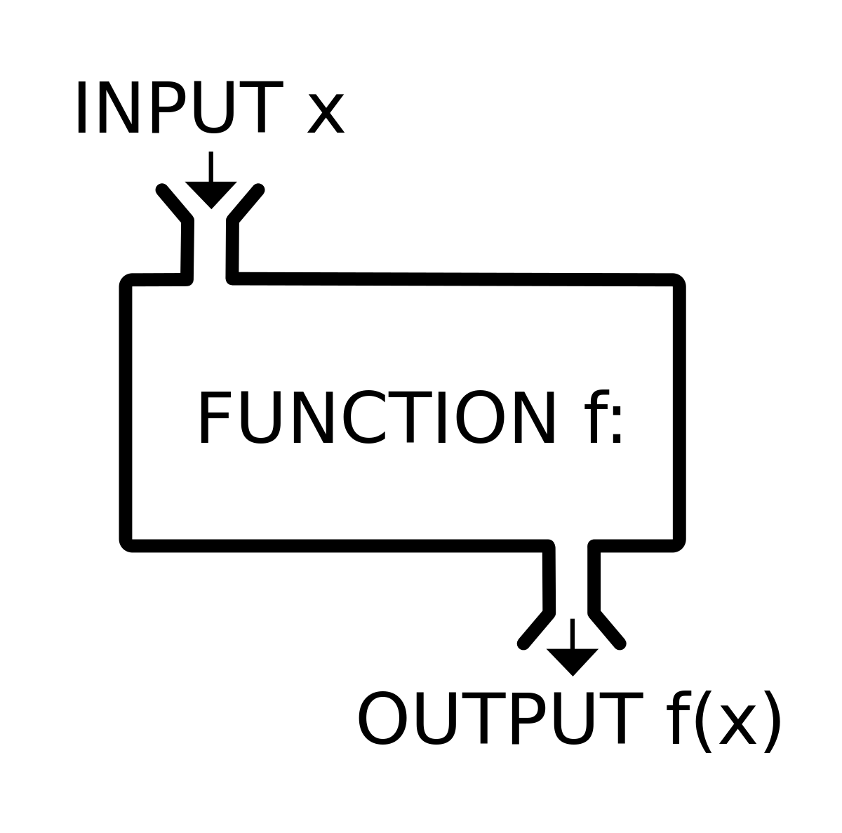
Fonksiyonlar

Slide 25
Neuron Math
z : ‘network input’
b : ‘bias term’
f : activation function
a : output to next layer

Slide 26
Sigmoid Function
Sigmoid function, bu lineer regresyon lojistik regresyon bağıntısını neural net’te nasıl anlatıldığını göstermek için buraya eklendi, aktivasyon fonksiyonlarında bir daha gösterilecek.

